Slide 1

Беларуская
мова
9 клас

Slide 2
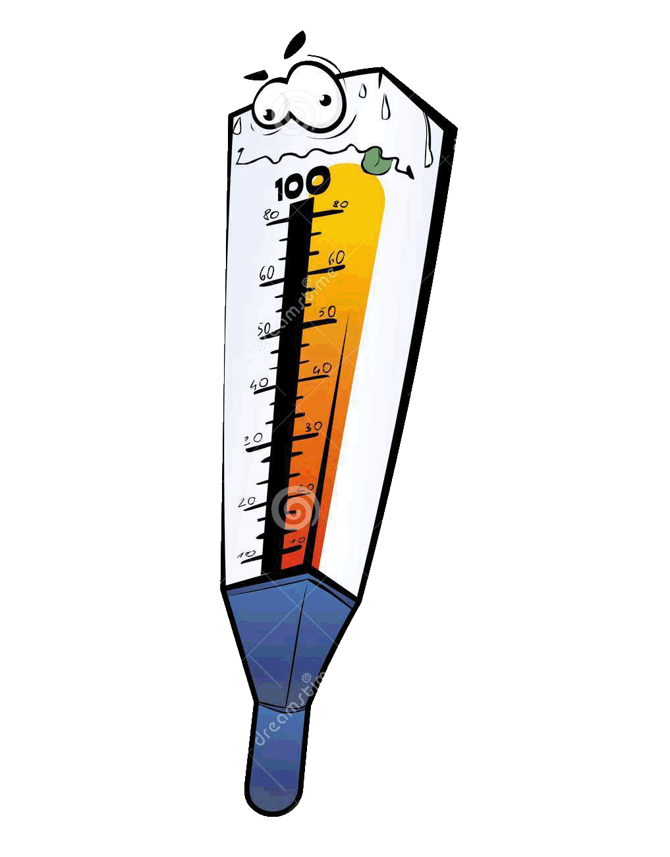

Тэрмометр настрою
70
70

Slide 3

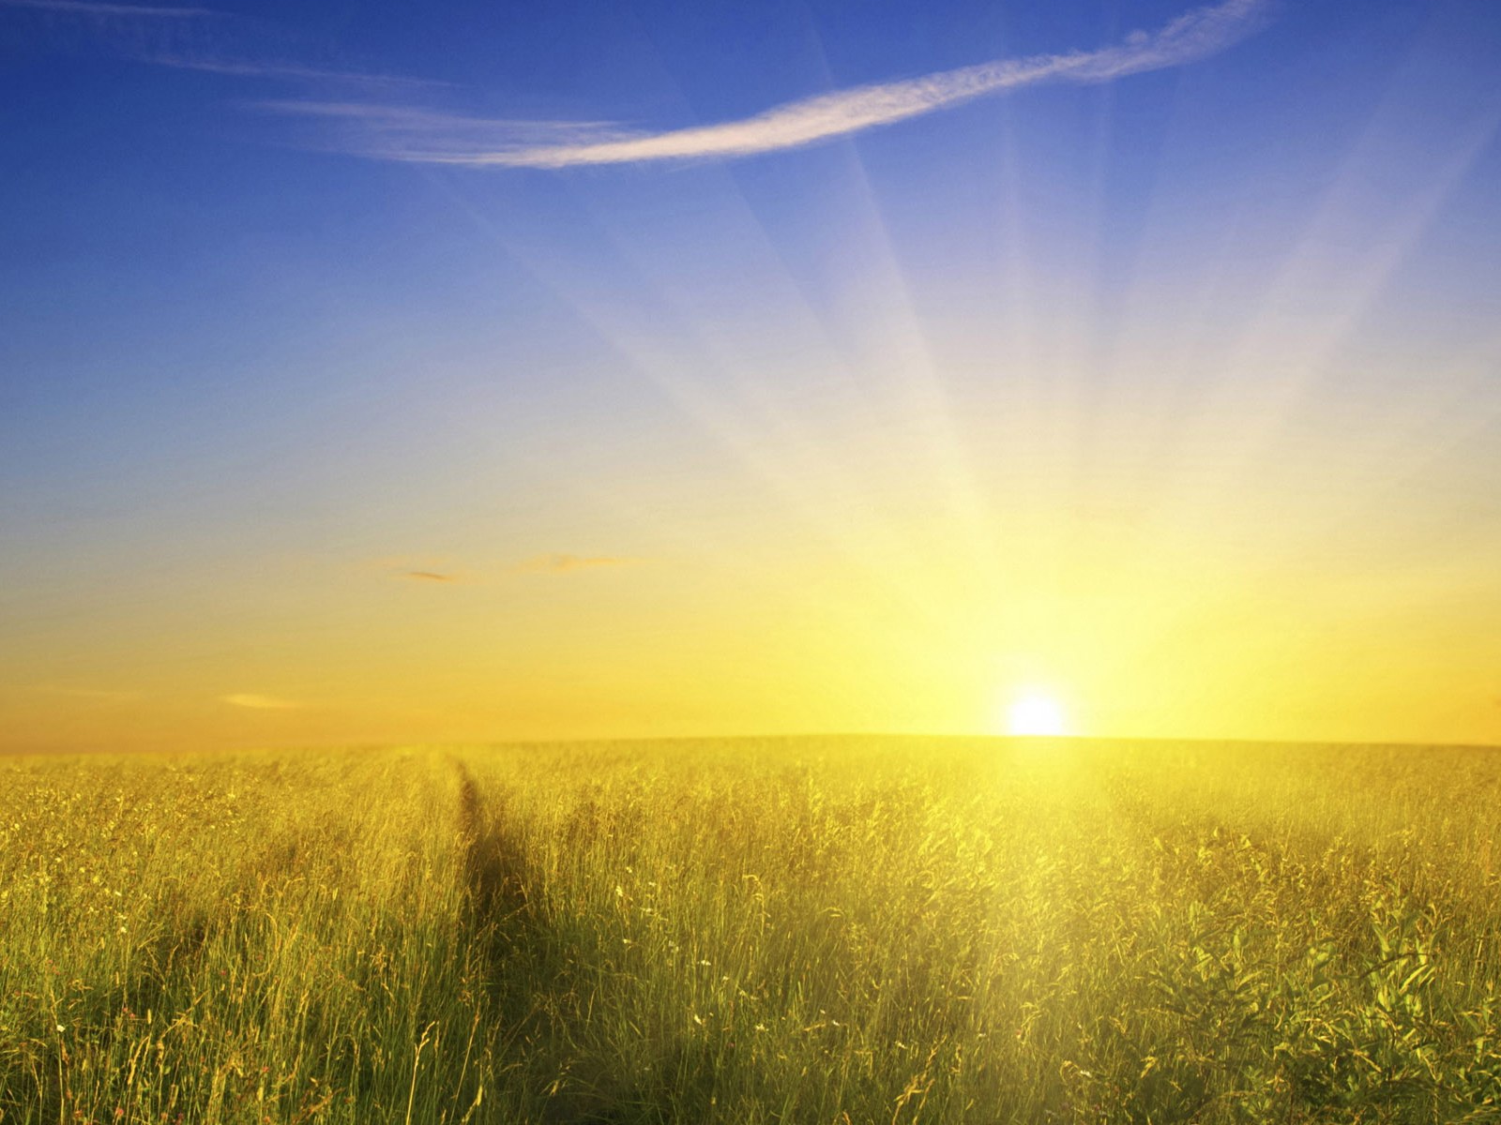
Родная мова!
Словы і гукі твае чароўныя ,
Ты наша спадчына галоўная,
Будучыні аснова.
Мікола Маляўка

Slide 4
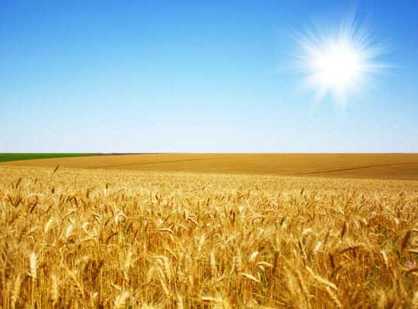
Слова спявае, палае, чаруе;
Матчын запеў – несуцішны ў ім,
Я пазнаю гэту праўду старую,
Свет, цэлы свет б’ецца ў сэрцы маім.

Slide 5
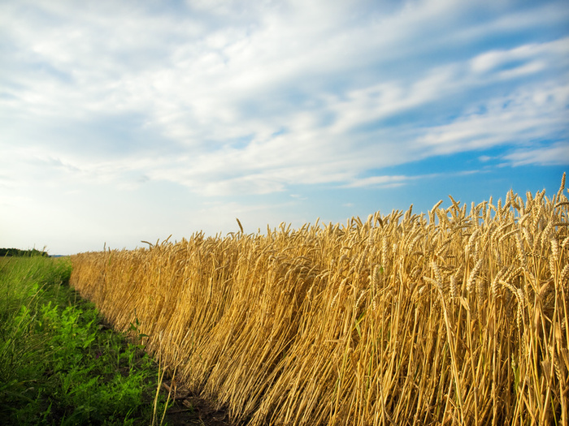
Слова спявае, палае, чаруе;
Матчын запеў – несуцішны ў ім…

Slide 6
Коска і кропка з коскай
у бяззлучнікавых
складаных сказах
, ;

Slide 7
С –садзейнічаць, сфармуляваць…
К -
А -
З -

Slide 8
С – сфармуляваць правілы
пастаноўкі коскі і кропкі з
коскай у бяззлучнікавых
складаных сказах;

Slide 9
К –

Slide 10
К – карыстацца бяззлучнікавымі
складанымі сказамі ў
маўленні;

Slide 11
А –

Slide 12
А – адрозніваць
бяззлучнікавыя складаныя
сказы ад другіх тыпаў
складаных сказаў;

Slide 13
З –

Slide 14
З – знаходзіць у розных
тэкстах такія сказы;
запомніць правілы
пастаноўкі коскі і коскі з
кропкай у бяззлучнікавых
складаных сказах.

Slide 15
І. Гэта нам вядома

Slide 16
1.Часткі бяззлучнікавых складаных сказаў звязаны пры дапамозе злучальных злучнікаў.
2.Бяззлучнікавыя складаныя сказы бываюць з аднатыпнымі і разнатыпнымі часткамі.
3. Бяззлучнікавыя складаныя сказы з аднатыпнымі часткамі набліжаны да складаназлучаных.
4.Бяззлучнікавыя скаладаныя сказы з разнатыпнымі часткамі набліжаны да складаназалежных.
5. Калі бяззлучнікавы складаны сказ з аднатыпнымі часткамі набліжаны да складаназлучаных сказаў, то паміж часткамі ставяцца працяжнік, двукроп’е.
6. Калі бяззлучнікавы складаны сказ з аднатыпнымі
часткамі набліжаны да складаназалежных, то паміж
часткамі ставіцца коска, кропка з коскай.

Slide 17
011100

Slide 18
ІІ. Вучымся і пазнаём

Slide 19
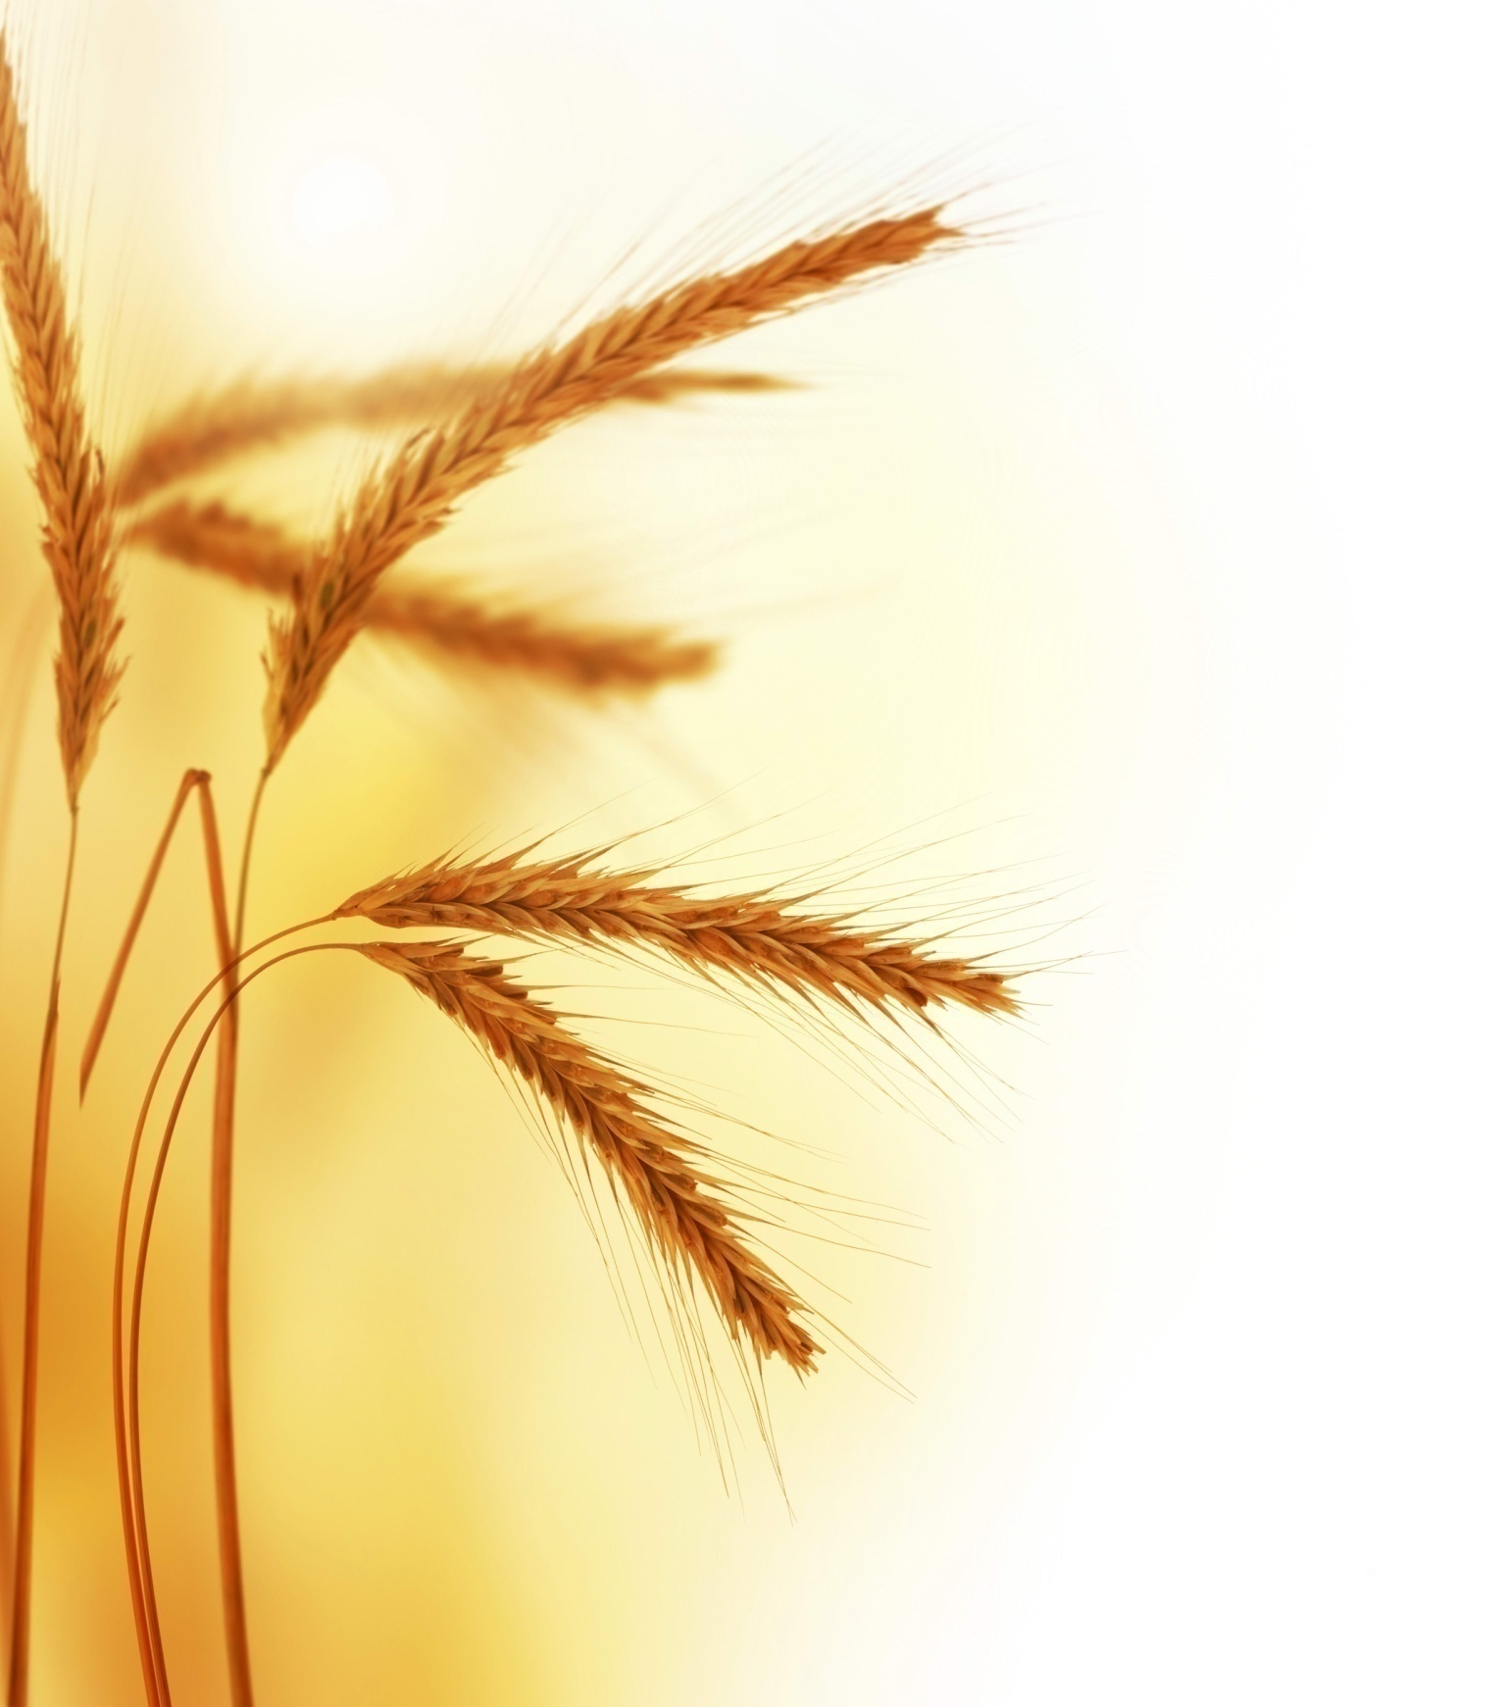


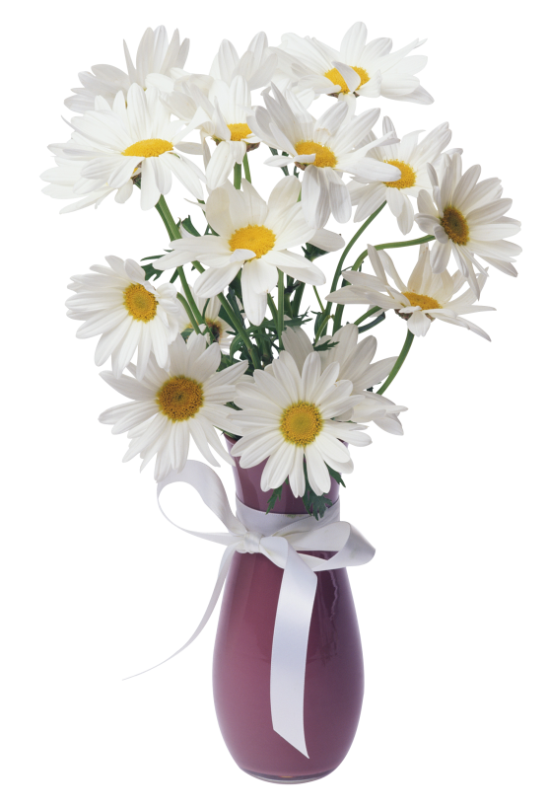




Slide 20
1.Адшумела лета каласамі, у паплавах
зялёных адцвіло; журавы на поўдзень пад
крыламі паняслі ліпнёвае цяпло.
2.Яна нам дадзена адзіная
На ўсё жыццё, на цэлы век;
Мова прыветная, радзімая,
Ты наш галоўны запавет.

Slide 21
Вызначыць сэнсава-граматычныя адносіны паміж
часткамі ў бяззлучнікавых складаных сказах
З канца ў канец вуліца была запоўнена людзьмі; раздаваўся смех , звінелі песні, гучала сакавітае беларускае слова.
Чалавек ствараў мову, яна вучыла
адчуваць і думаць вобразамі.

Slide 22
Сэнсавыя адносіны з
аднатыпнымі часткамі
Сэнсавыя адносіны з рознатыпнымі часткамі
хуткая
змена падзей
паслядоўнасці
выніковыя
адначасовасці
параўнання
супастаўлення
прычынныя
супрацьпастаўляльныя
кропка
з коскай
Знакі
прыпынку
коска
умовы, часу
паяснення
Знакі
прыпынку
Складаны бяззлучнікавы сказ
двухкроп’е
працяжнік
да складаназлучаных
да складаназалежных
[ ] : [ ]
[ ] - [ ]
[ ] , [ ]
[ ] ; [ ]

Slide 23
І тады я ўспамінаю кожны куток
роднай зямлі, яе людзей … асабліва
мілагучнай становіцца мова.
Мы багатыя нашчадкі … мы маем
больш за сорак тамоў твораў
беларускага фальклору.

Slide 24
І тады я ўспамінаю кожны куток
роднай зямлі, яе людзей; асабліва
мілагучнай становіцца мова.
Мы багатыя нашчадкі , мы маем
больш за сорак тамоў твораў
беларускага фальклору.

Slide 25
Мова – душа народа, векавая праца
многіх пакаленняў; беларускае слова
нельга не шанаваць.
;
.

Slide 26
ІІІ. Наша творчасць

Slide 27
IV. Арфаграфічная
хвілінка

Slide 28
Шчодры, шчасце, пяшчота,
шчадраваць, Шчадрэц,
шчаслівы, рашчыніць (цеста),
рошчына, калядоўшчыкі.

Slide 29
V. Дамашняе заданне
§ 27, с.138-139,
пр. 130 (ІІІ) ,
пр. 131 (IV),
творчае
заданне
“Родная мова
ў маім жыцці”(V)

Slide 30
Тэрмометр настрою

Slide 31
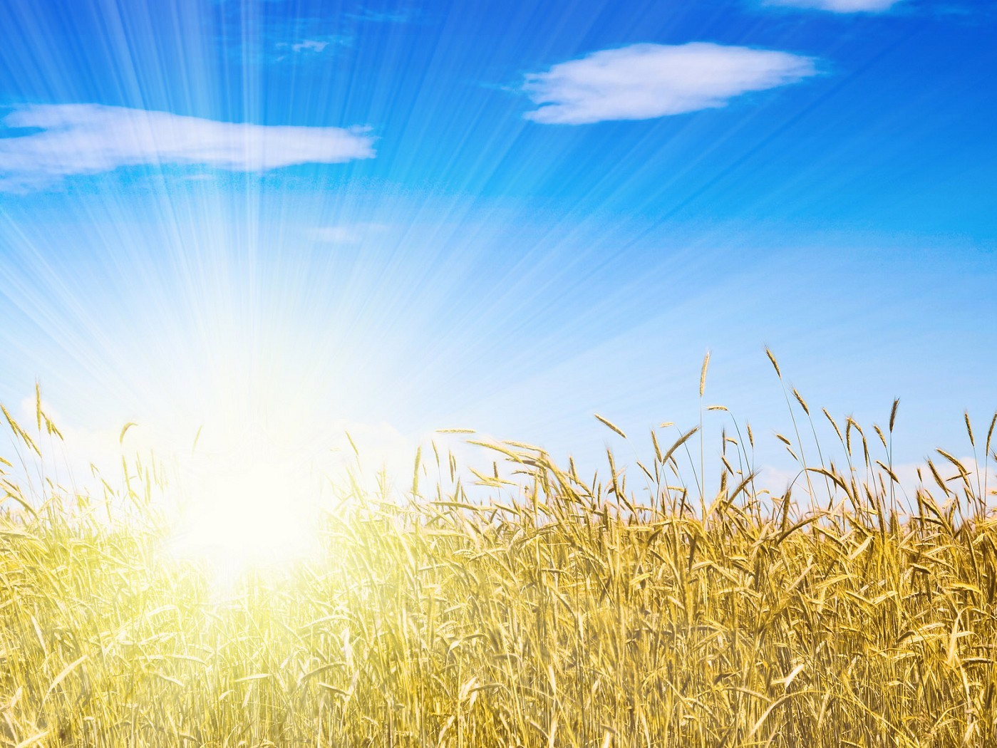
Рэцэпт шчасця
Вазьміце кубак цярпення, уліце туды поўнае сэрца кахання, кіньце дзве жменькі шчырасці, плюхніце туды гумару, пасыпце дабрынёй, дадайце як мага больш веры і ўсё гэта добра змяшайце. Потым намажце на кавалачак адпушчанага вам жыцця і прапаноўвайце кожнаму, каго сустрэнеце на сваім шляху.

